Slide 1
SPI KOMUNIKACIJSKI PROTOKOL
Ina Čamber

Slide 2


SPI (SERIAL PERIPHERAL INTERFACE)
Komunikacijski protokol između mikrokontorolera
Koristi se serijska komunikacija
Bitovi se šalju jedan po jedan uzastopce
MASTER-SLAVE princip (CONTROLLER-PERIPHERAL)

Slide 3
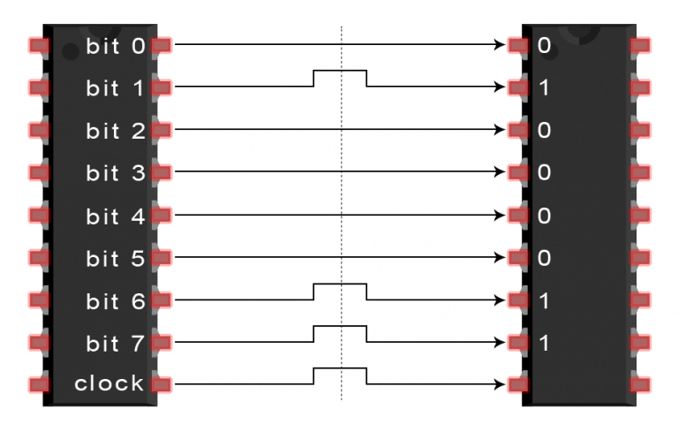

Serijski tip komunikacije
Kod SPI protokola bitovi se šalju jedan po jedan kroz jedan kanal za razliku od paralelne komunikacije prikazane na desnoj slici gdje se koristi više kanala za prijenos bitova
za sinkronizaciju bitova kod SPI protokola postoji SCK pin
Bitna prednost SPI tipa komunikacije je rad bez prekida te nepostojanje paketa

Slide 4
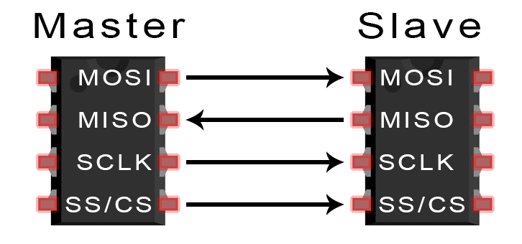
Master slave
Za SPI protokol koristi se MASTER-SLAVE način komunikacije
MASTER predstavlja mikrokontroler a SLAVE senzor, display ili čip
Jedan master može imati više slave-ova (u teoriji neograničen broj)
MOSI (Master Output/Slave Input) –master šalje podatke slave-u
MISO (Master Input/Slave Output) –slave vraća podatke master-u

Slide 5
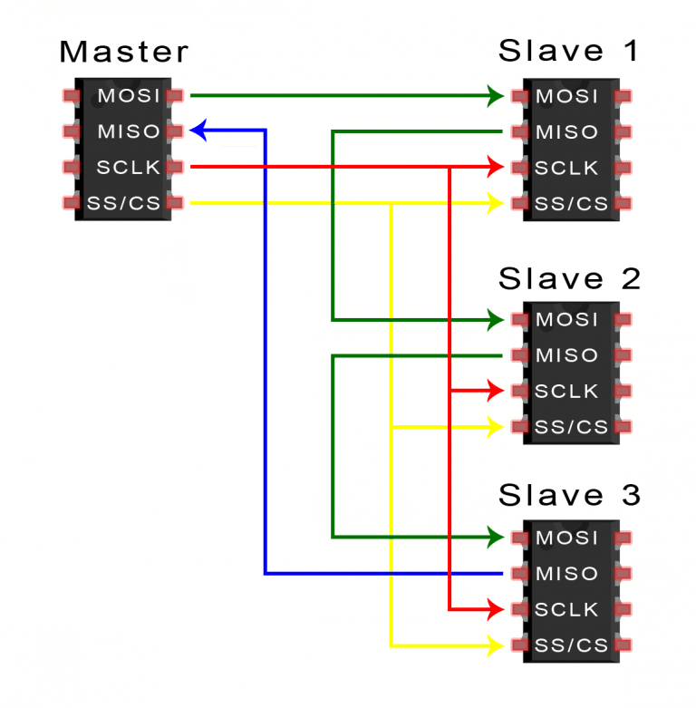
Povezivanje više slave-OVA

Slide 6
Sck, si, so i cs pinovi
SCK | SI | SO | CS
CLOCK SIGNAL | SLAVE INPUT | SLAVE OUTPUT | CHIP SELECT
Pin za clock cycle | Pin pomoću kojega slave prima signal | Pin pomoću kojega slave može dati povratnu informaciju masteru | Pin kojim master bira chip kojem se obraća

Slide 7
Svojstva sck pina
CLOCK PHASE
-svojstvo pomoću kojeg se slanje i sampleanje bitova smješta na prvi ili drugi rub clock cycle-a bez obzira je li rastući ili padajući
CLOCK POLARITY
-output i sampleanje na podizanje ili spuštanje clock cylce-a

Slide 8
KORACI U KOMUNIKACIJI
MASTER šalje CLK
SS/CS pinovi idu na low voltage što aktivira slave-a
MASTER šalje SLAVE-u putem MOSI, najznačajniji bit prvi. SLAVE čita
SLAVE šalje povratnu informaciju ukoliko je potrebna

Slide 9
Prednosti i Mane SPI komunikacije
Prednosti predstavljaju: -nepostojanje startnog i završnog bita
-brža komunikacija
-odvojene MISO i MOSI linije pa se podaci mogu
primati i slati u isto vrijeme
Mane: -koristi 4 žice
-nema garancije da su podaci primljeni
-nema provjere grešaka

